Slide 1
Τμήμα: Στέλεχος Διοίκησης και Οργάνωσης στον Τομέα του Τουρισμού (ΣΔΟΤ)
΄Εξάμηνο: Ά
ΟΡΓΑΝΩΣΗ & ΛΕΙΤΟΥΡΓΙΑ ΤΟΥΡΙΣΤΙΚΟΥ ΓΡΑΦΕΙΟΥ
Κ. Τσαγκαράκης

Slide 2
Ταξιδιωτικοί Οδηγοί

Slide 3
Ταξιδιωτικοί Οδηγοί
Είναι απαραίτητοι διότι ο ταξιδιωτικός πράκτορας μπορεί να ξέρει ακριβώς που θα βρει την εκάστοτε απαραίτητη ταξιδιωτική πληροφορία.
Είναι έντυπα που εκδίδονται σε τακτά χρονικά διαστήματα και είναι ιδιαίτερα χρήσιμοι γιατί παρέχουν όλες τις ταξιδιωτικές πληροφορίες που είναι απαραίτητες για την διεκπεραίωση των εργασιών ενός ταξιδιωτικού γραφείου.

Slide 4
Ταξιδιωτικοί Οδηγοί
OAG: Official Airline Guide
TIM: Travel Information Manual
PAT: Passenger Air Tariff
WTG: World Travel Guide
GTP: Greek Travel Pages
ABC: (δεν είναι ακρωνύμιο όπως τα ονόματα των άλλων τουριστικών οδηγών) Τουριστικός οδηγός ξενοδοχείων.

Slide 5
Ταξιδιωτικοί Οδηγοί: OAG
Πληροφορίες δρομολογίων αεροσκαφών,
Κωδικούς αεροσκαφών, αεροπορικών εταιρειών, αεροδρομίων και πόλεων,

Slide 6
Ταξιδιωτικοί Οδηγοί: OAG
Minimum Connecting Time: ελάχιστος απαιτούμενος χρόνος μετεπιβίβασης μεταξύ δύο πτήσεων, τον οποίο χρειάζονται through-checked επιβάτες (δηλ. επιβάτες που έχουν περάσει τον έλεγχο ασφαλείας του αεροδρομίου) και αποσκευές transit να διαμετακομισθούν στην επόμενη προγραμματισμένη πτήση. Διαφέρει από αεροδρόμιο σε αεροδρόμιο και ανάλογα με το είδος της πτήσης (εσωτερικού, εξωτερικού). Προβλέπεται κυρίως για να προλάβει ο επιβάτης την παραλαβή των αποσκευών του.

Slide 7
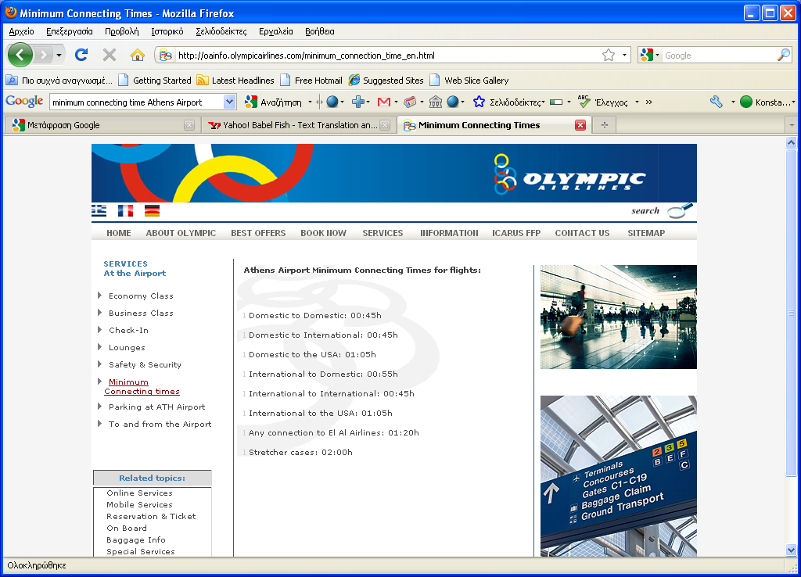
MINIMUM CONNECTNG TIME ΟΛΥΜΠΙΑΚΗΣ ΑΕΡΟΠΟΡΙΑΣ

Slide 8

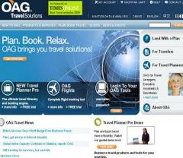
Ταξιδιωτικοί Οδηγοί: OAG
Official Airline Guide: Έντυπη έκδοση
Official Airline Guide: online έκδοση

Slide 9

Ταξιδιωτικοί Οδηγοί: OAG
OAG: Έντυπη έκδοση: πρόγραμμα πτήσεων
4
5
6
3
7
8
Ημέρες πτήσεων (M: Monday, T: Tuesday κα. Όπου υπάρχει τελεία, δεν εκτελείται πτήση εκείνη τη μέρα.
Ημερομηνίες στις οποίες εκτελείται η πτήση.
Ώρα αναχώρησης
Αεροδρόμιο αναχώρησης
Ώρα Άφιξης
Αεροδρόμιο άφιξης
Αριθμός πτήσης (MS: Egyptair, AZ: Alitalia).
Τύπος αεροπλάνου
2
1

Slide 10
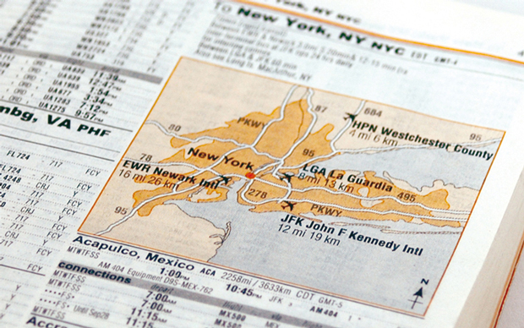
Ταξιδιωτικοί Οδηγοί: OAG
OAG: αεροδρόμια της Νέας Υόρκης

Slide 11
Ταξιδιωτικοί Οδηγοί: OAG
Διαφορές ωρών από χώρα σε χώρα, σύμφωνα με την ώρα Greenwich (International Time Calculator)

Slide 12
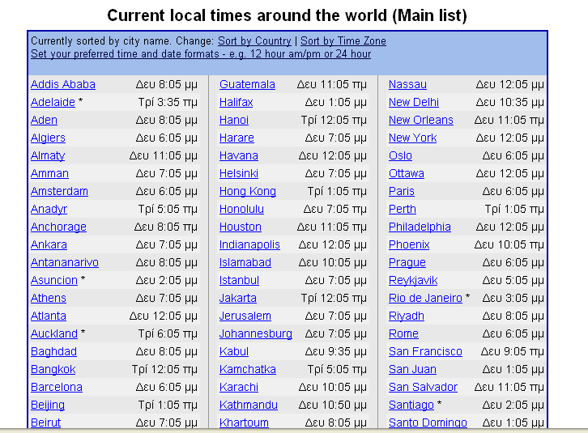
Τρέχουσα ώρα ανά τον κόσμο

Slide 13
Ταξιδιωτικοί Οδηγοί: OAG
Διευθύνσεις Αεροπορικών Εταιρειών σε όλες τις πόλεις του κόσμου,
Πλάνο καθισμάτων του αεροσκάφους.

Slide 14
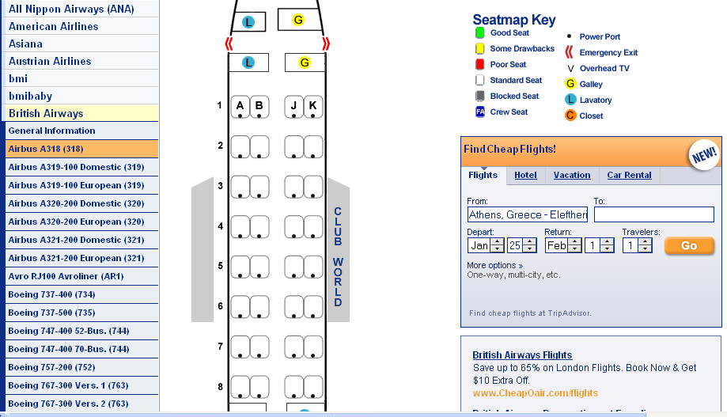
Ταξιδιωτικοί Οδηγοί: OAG: Πλάνο καθισμάτων του αεροσκάφους.

Slide 15
Ταξιδιωτικοί Οδηγοί: ΤΙΜ
Οδηγός που εκδίδεται από την ΙΑΤΑ και περιέχει πληροφορίες για τις νομότυπες διαδικασίες που απαιτούνται πριν την αναχώρηση του πελάτη και αφορούν:
Διαβατήρια,
Άδειες εισόδου σε μία χώρα,
Πιστοποιητικά υγείας και κάρτες εμβολιασμού,
Φόρους αεροδρομίων,
Τελωνειακές συναλλαγματικές διαδικασίες

Slide 16

Ταξιδιωτικοί Οδηγοί: ΤΙΜ

Slide 17
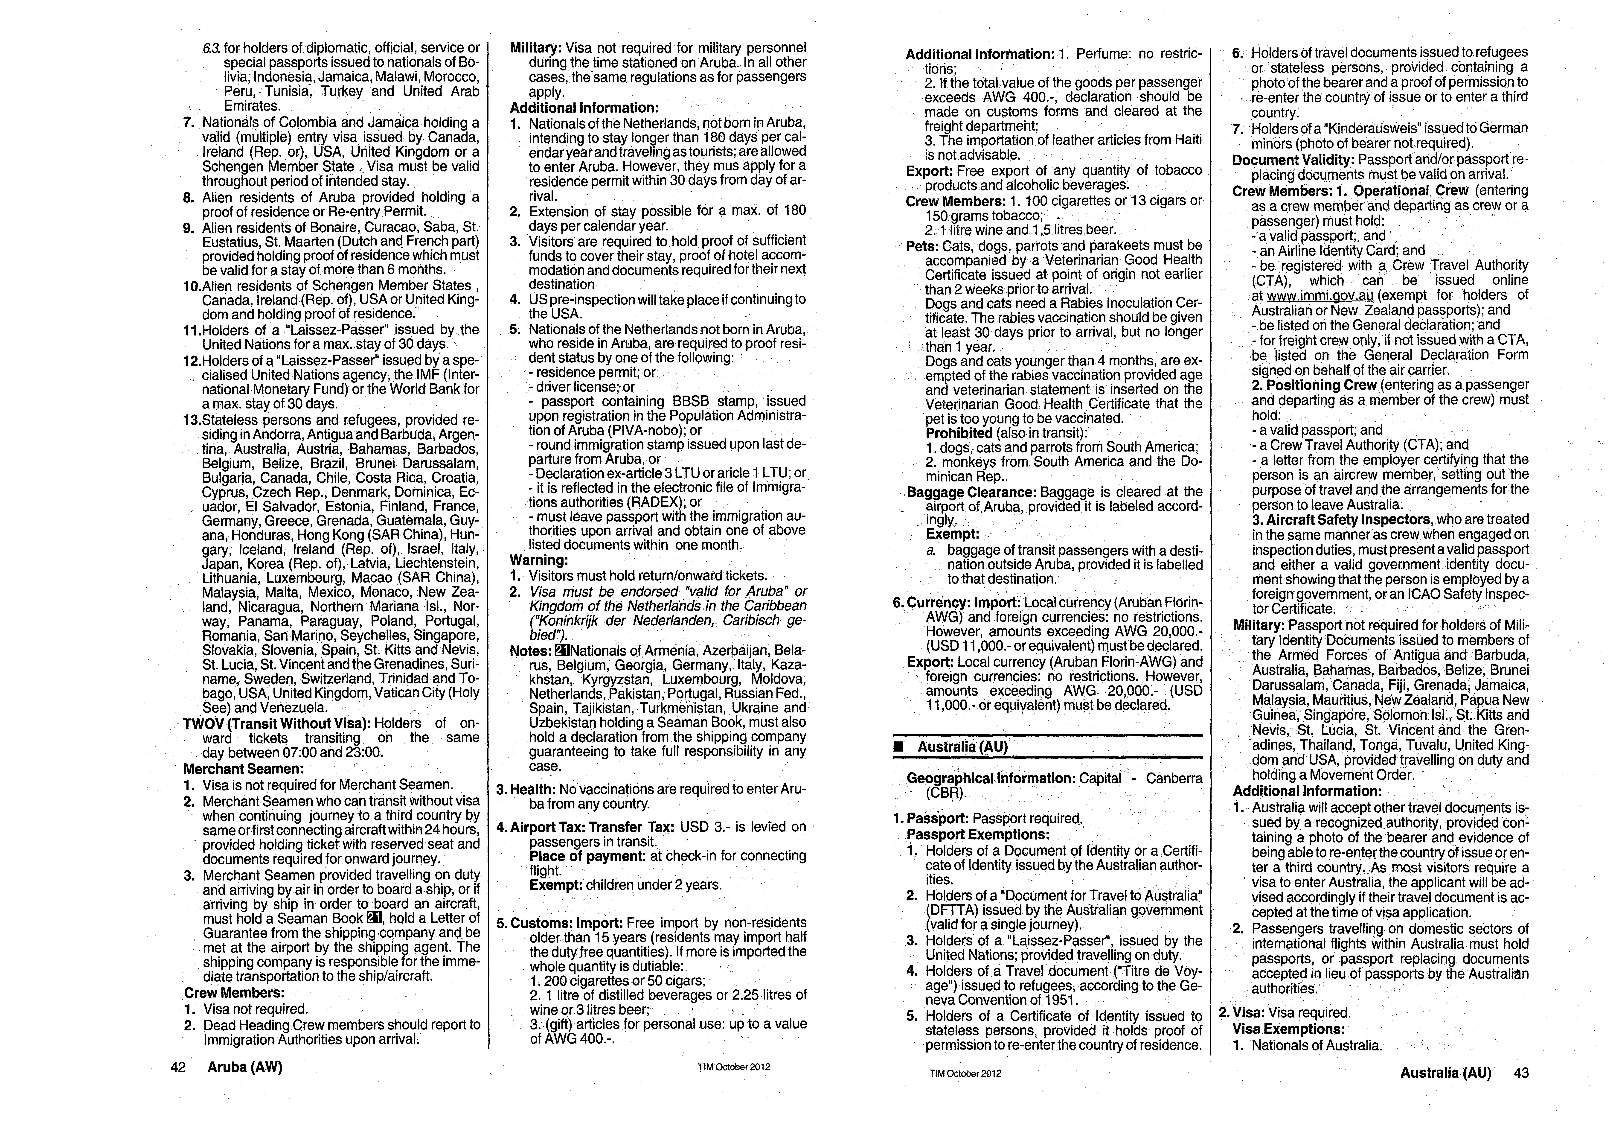
Ταξιδιωτικοί Οδηγοί: ΤΙΜ: σελίδα οδηγού που αφορά στην Αυστραλία
Γενικές πληροφορίες Διαβατηρίων και υποκατηγορίες αυτών (πχ διαβατήρια στρατιωτικών, υπαλλήλων πληρώματος αεροσκάφους κ.α .

Slide 18
Ταξιδιωτικοί Οδηγοί: PAT
Εκδίδεται από την ΙΑΤΑ και περιέχει όλες τις πληροφορίες και τους κανόνες που αφορούν τους ναύλους για την έκδοση αεροπορικών εισιτηρίων

Slide 19

Ταξιδιωτικοί Οδηγοί: PAT

Slide 20
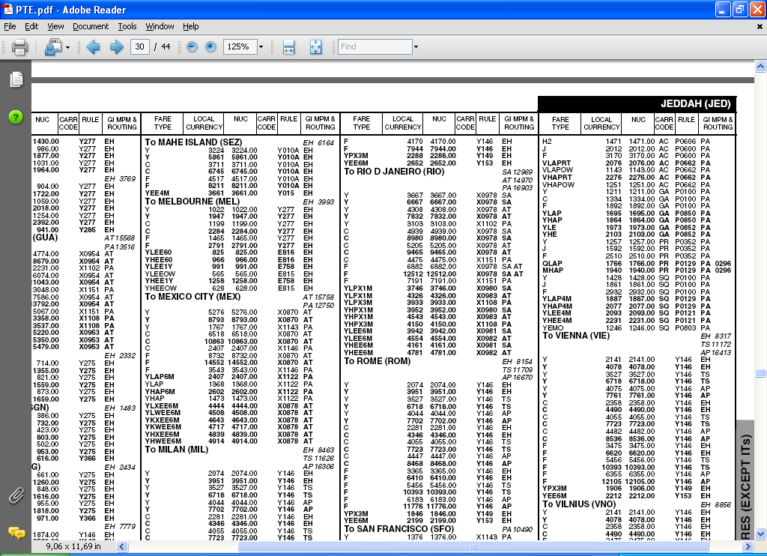

Slide 21
Ταξιδιωτικοί Οδηγοί: WTG
To WTG είναι οδηγός που περιέχει πληροφορίες για όλες τις χώρες του κόσμου και αφορούν:
Γενικές πληροφορίες,
Επίσημες αργίες,
Duty free,
Πληροφορίες ξενοδοχείων,
Εκδρομές και περιηγήσεις,
Δραστηριότητες και σπορ,
Μουσεία, μνημεία και αξιοθέατα,
Κοινωνικό και οικονομικό προφίλ της χώρας,
χάρτες

Slide 22
Ταξιδιωτικοί Οδηγοί: GTP
Από το G.T.P πληροφορούμαστε για παροχές ξενοδοχείων και καταλυμάτων γενικότερα, αναχωρήσεις και αφίξεις αεροπλάνων, πλοίων ή άλλων μεταφορικών μέσων και γενικές πληροφορίες που αφορούν τουριστικές υπηρεσίες και διευθύνσεις τουριστικών πρακτορείων, ναυτιλιακών και αεροπορικών εταιριών που αφορούν τον Ελλαδικό χώρο.

Slide 23
Greek Travel Pages
To Greek Travel Pages είναι ένα μηνιαίος κατάλογος όλων των ξενοδοχείων και γραφείων ενοικιάσης αυτοκινήτων της Ελλάδας,
προγράμματα :
  Ακτοπλοϊκών εταιρειών,
  Γραφείων ενοικίασης γιωτ (yacht)
διευθύνσεις ταξιδιωτικών γραφείων κ.α.

Slide 24
Greek Travel Pages
Από το G.T.P πληροφορούμαστε για παροχές ξενοδοχείων και καταλυμάτων γενικότερα, αναχωρήσεις και αφίξεις αεροπλάνων, πλοίων ή άλλων μεταφορικών μέσων και γενικές πληροφορίες που αφορούν τουριστικές υπηρεσίες και διευθύνσεις τουριστικών πρακτορείων, ναυτιλιακών και αεροπορικών εταιριών που αφορούν τον Ελλαδικό χώρο.

Slide 25
Greek Travel Pages
Διευθύνσεις αεροπορικών και ακτοπλοϊκών εταιρειών καιγραφείων ενοικίασης pullman
Διευθύνσεις πρεσβειών και προξενείων ξένων χωρών στην Ελλάδα
Διευθύνσεις εταιρειών διοργάνωσεις συνεδρίων
Διευθύνσεις τοπικών υπηρεσιών του ΕΟΤ

Slide 26
Greek Travel Pages
Τα ξενοδοχεία γράφονται
  ανά γεωγραφικό διαμέρισμα της Ελλάδας αλφαβητικά,
  αρχίζοντας από το πιο πολυτελές και καταλήγοντας στο πιο φτηνό

Slide 27
Greek Travel Pages
Συνήθως τα πολυτελή ξενοδοχεία έχουν καταχωρήσεις με εικόνες και κείμενο ενώ τα φτηνότερα έχουν μόνο το τηλέφωνο.

Slide 28


Greek Travel Pages: Εξώφυλλο

Slide 29
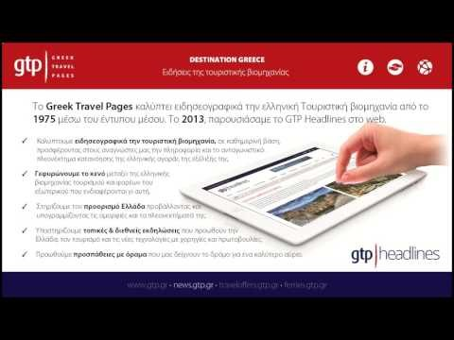
Greek Travel Pages: τα περιεχόμενά του περιληπτικά
Κλικάρετε στον σύνδεσμο στα δεξία για να δείτε το σχετικό βίντεο από το YouTube

Slide 30
Τουριστικός Οδηγός: ABC
Το A.B.C. είναι κατάλογος τιμών και πληροφοριών για ξενοδοχεία και καταλύματα διεθνώς. Περιλαμβάνει διευθύνσεις, τιμές και γενικές πληροφορίες για κρατήσεις ξενοδοχειακών καταλυμάτων

Slide 31
Ταξιδιωτικά Έγγραφα

Slide 32
Ταξιδιωτικά Έγγραφα
Διαβατήριο (για χώρες εκτός συνθήκης του Schengen),
Βίζα: Άδεια Εισόδου (για χώρες εκτός συνθήκης του Schengen),
Κάρτα υγείας και εμβολιασμού

Slide 33
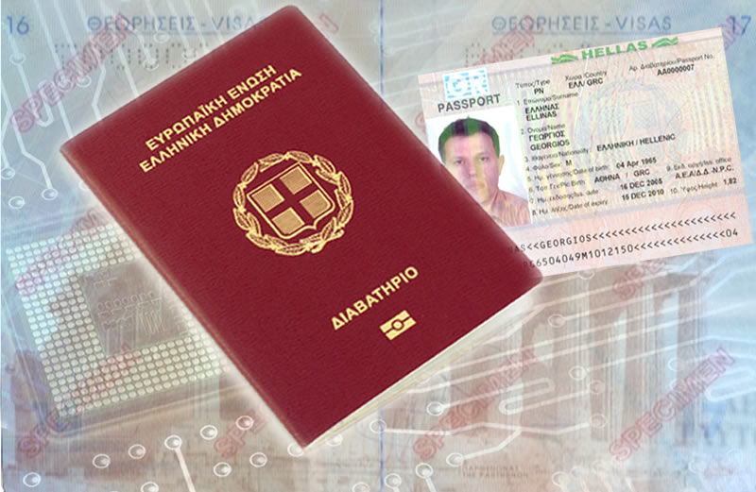
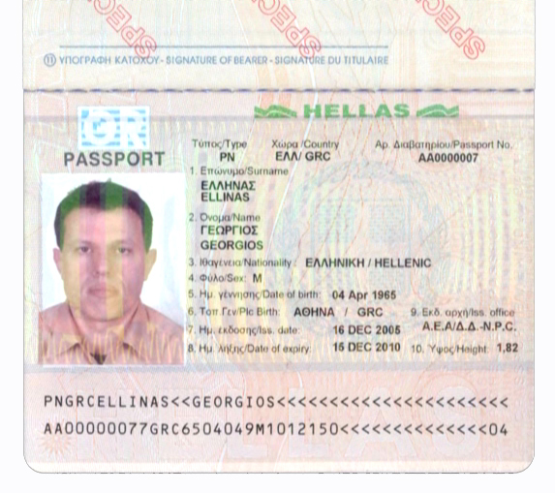
Τύποι Διαβατηρίων
Διαβατήριο Αλλοδαπού: εκδίδονται για αλλοδαπούς μόνιμους κατοίκους της χώρας που το εξέδωσε.

Slide 34
Τύποι Διαβατηρίων
Ομαδικό ή οικογενειακό διαβατήριο: εκδίδονται για ολόκληρη την οικογένεια,

Slide 35


Τύποι Διαβατηρίων
Διαβατήρια διπλωματικών και προξενικών υπαλλήλων: διπλωμάτες, πρόξενοι και εκπρόσωποι κυβερνήσεων,

Slide 36
Τύποι Διαβατηρίων
Διεθνή διαβατήρια Ερυθρού Σταυρού: εκδίδονται από τον ερυθρό σταυρό

Slide 37
Βίζα
Συνήθως σφραγίδα ή αυτοκόλλητο στο διαβατήριο που χορηγείται από την επίσημη αρμόδια δημόσια αρχή της χώρας υποδοχής. Υπάρχουν οι εξής τύποι:
  Βίζα επισκεπτών: διακοπές μικρής διάρκειας,
  Βίζα διερχομένων (transit visa): για ταξιδιώτες που επιθυμούν να ταξιδέψουν μέσω αεροδρομίου χώρας η οποία ζητάει βίζα.

Slide 38
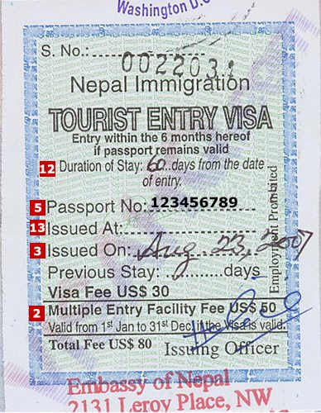
Βίζα
  Βίζα επισκεπτών: διακοπές μικρής διάρκειας,

Slide 39
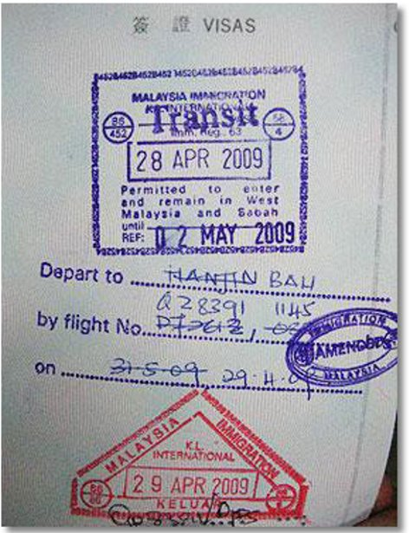
Βίζα
  Βίζα διερχομένων (transit visa): για ταξιδιώτες που επιθυμούν να ταξιδέψουν μέσω αεροδρομίου χώρας η οποία ζητάει βίζα.

Slide 40
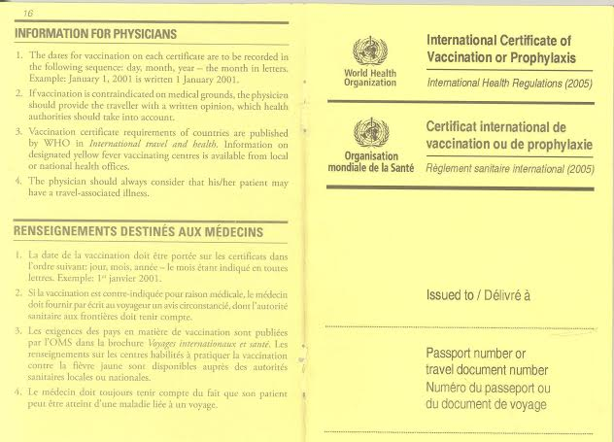

Κάρτα εμβολιασμού
Εκδίδεται από τον παγκόσμιο οργανισμό υγείας και ο ταξιδιωτικός πράκτορας ενημερώνεται για την λίστα αυτή για τις χώρες με μολυσματικές ασθένειες και ποια εμβόλια χρειάζονται.

Slide 41
Διοργανωτές τουρισμού (tour operator)

Slide 42
Διοργανωτές τουρισμού (tour operator)
Γραφεία που «αγοράζουν» υπηρεσίες χονδρικά από τους προμηθευτές κάνοντας προκρατήσεις σε αεροπορικά εισιτήρια, ξενοδοχεία, υπηρεσίες μετακίνησης κτλ. Συνδυαστικά παρουσιάζει τουριστικά πακέτα. Τα τουριστικά γραφεία «πουλάνε» τα πακέτα αυτά με προσαύξηση χωρίς να έχουν δικαίωμα αλλαγής ή (συνήθως) οι tour operators διαθέτουν τουριστικά γραφεία αποκλειστικά για τα δικά τους πακέτα.

Slide 43
Διοργανωτές τουρισμού (tour operator): Κατηγορίες
Mass Market Tour Operators,
Specialists
Inbound - incoming,
Outbound - outgoing,
Domestic,

Slide 44
Mass Market Tour Operator
Οργανώνουν τουριστικά Πακέτα για όσους κάνουν οργανωμένες διακοπές σε δημοφιλείς προορισμούς. Αυτά συνήθως είναι:
  Πακέτα καλοκαιρινών διακοπών,
  Πακέτα χειμερινών διακοπών,
  Διακοπές σκι,
  Εξωτικά ταξίδια,
  Ολιγοήμερες εκδρομές

Slide 45
Mass Market Tour Operator: διαχωρισμός πακέτων
Τα τουριστικά πακέτα ως προς τη θεματική ενότητα του τουριστικού ενδιαφέροντος, είναι:
1. Πακέτα για ξεναγήσεις με κίνητρο τον τουρισμό γενικότερα
2. Πακέτα για ξεναγήσεις με κίνητρο το αρχαιολογικό ενδιαφέρον
3. Πακέτα για ξεναγήσεις με κίνητρο φυσικά ενδιαφέροντα
4. Πακέτα για ξεναγήσεις με κίνητρο πολιτιστικά ενδιαφέροντα
5. Πακέτα με σκοπό συνεδριάσεις και εμπορικές εκθέσεις
6. Incentive travel

Slide 46

Mass Market Tour Operator

Slide 47
Specialist Tour Operators
Ειδικεύονται σε μία σειρά πακέτων και συγκεκριμένων δραστηριοτήτων και αγορών:
  Ειδικοί προορισμοί (Disneyland)
  Συγκεκριμένες Ηλικίες (πελάτες τρίτης ηλικίας, οικογένειες με μικρά παιδιά κτλ),
  Ειδικές μορφές μεταφορικών μέσων (πούλμαν),
  Πακέτα ειδικών ενδιαφερόντων (golf)

Slide 48

Specialist Tour Operators

Slide 49
Domestic Tour Operator
Απευθύνονται στην εγχώρια τουριστική αγορά και πωλούν τα πακέτα τους στη χώρα όπου κατοικούν μόνιμα οι τουρίστες. Συνήθως είναι μικρότερες επιχειρήσεις. Πχ. Εδρεύει η επιχείρηση στην Αθήνα και εξυπηρετεί τουρίστες που θα ταξιδέψουν σε διάφορα μέρη στην Ελλάδα.

Slide 50




Domestic Tour Operator

Slide 51
Outgoing Tour Operators
Εξυπηρετούν εγχώριους τουρίστες που ταξιδεύουν σε κάποια χώρα του εξωτερικού. Πχ. Εδρεύουν στην Αθήνα και συνθέτει τουριστικό πακέτο για Παρίσι που απευθύνεται στους Έλληνες.

Slide 52
Incoming Tour Operators
Εξυπηρετούν ξένους τουρίστες στη χώρα προορισμού του πακέτου. Συχνά συνθέτουν και οι ίδιοι πακέτα τα οποία πωλούν σε διάφορες χώρες και κυρίως σε αυτές από τις οποίες δέχονται μεγάλο αριθμό τουριστών. Πχ: Εδρεύει η επιχείρηση στην Αθήνα συνθέτει ένα πακέτο για την Ελλάδα και απευθύνεται σε Άγγλους τουρίστες που επιθυμούν να επισκεφτούν τους αρχαιολογικούς χώρους.

Slide 53
Τοπικός αντιπροσώπος του tour operator.
Ο τοπικός αντιπρόσωπος είναι υποχρεωμένος να σέβεται και να εξυπηρετεί τον τουρίστα- πελάτη του tour operator στην περιοχή του. Στα καθήκοντα αυτά περιλαμβάνονται και οι πλήρεις παροχές των προσφερόμενων υπηρεσιών διαμέσου του αντιπροσώπου και ο συντονισμός για τη σωστή τήρηση του προγράμματος που συμφωνήθηκε.

